Slide 1

การนำระบบธุรกิจอัจฉริยะมาวิเคราะห์กระบวนการจำหน่ายผู้ป่วย

Slide 2
ปัญหาเดิม
เสียเวลารอการจำ หน่ายอยู่บนหอผู้ป่วย ค่อนข้างนาน
กระบวนการจำ หน่ายผู้ป่วยที่ ส่วนใหญ่มีความซับซ้อน
ไม่สามารถที่จะ คาดการณ์เวลาล่วงหน้าได้
ผู้ปฏิบัติงานบนหอผู้ป่วยต้อง เสียเวลา ในขั้นตอนเหล่านี้โดยไม่จำเป็น

Slide 3
แนวคิดในการนำมาใช้
ประเมินเวลาที่ใช้ไปในแต่ละจุดว่า ใช้เวลาเฉลี่ยแล้ว เท่าไร
การดึง การจัดรูปแบบ การนำเข้าข้อมูล

Slide 4
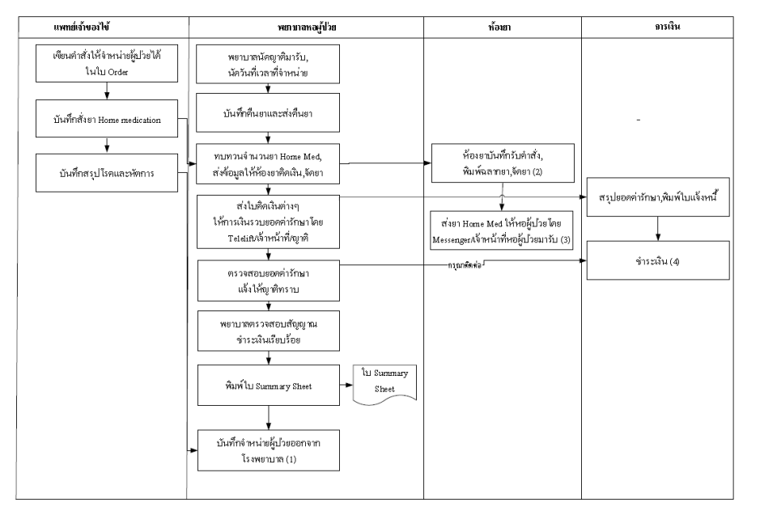

Slide 5
วิธีการดำเนินการวิจัย
การออกแบบคลังข้อมูลและวิเคราะห์แหล่งข้อมูลต้นทาง
การพัฒนาระบบ
การออกแบบส่วนติดต่อกับผู้ใช้งาน

Slide 6
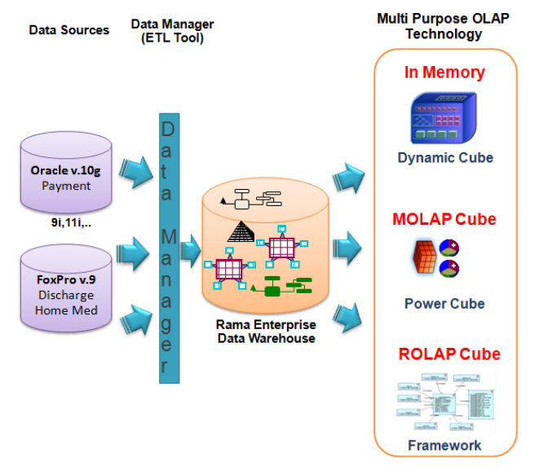

Slide 7
การพัฒนาระบบ
การจัดการข้อมูล
ดึง (Extract)
การจัดรูปแบบ (Transform)
การนำเข้าข้อมูล (Load)
การจัดการโครงประกอบ (Framework Manager)

Slide 8
